Slide 1
Волонтёрский отряд
«Сияющие сердца»
ШИЛИ

Slide 2

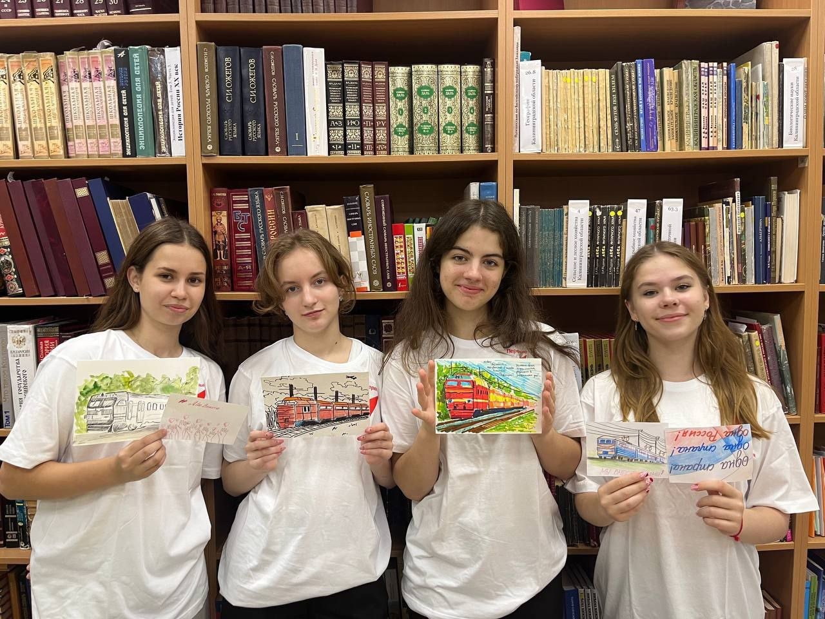
Патриотическое волонтёрство – важное направление деятельности волонтёров ШИЛИ.
Так, наш лицей принял участие во Всероссийской акции "Поезд пожеланий" от Движения Первых. Волонтёры создали открытки, где написали добрые и искренние пожелания для жителей воссоединившихся регионов: Донецкой Народной Республики, Луганской Народной Республики, Запорожской области и Херсонской области

Slide 3
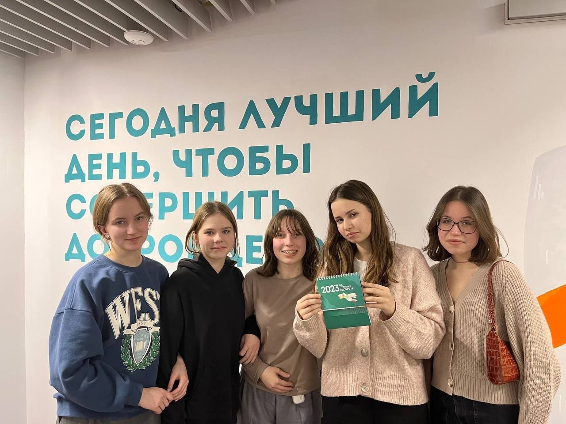
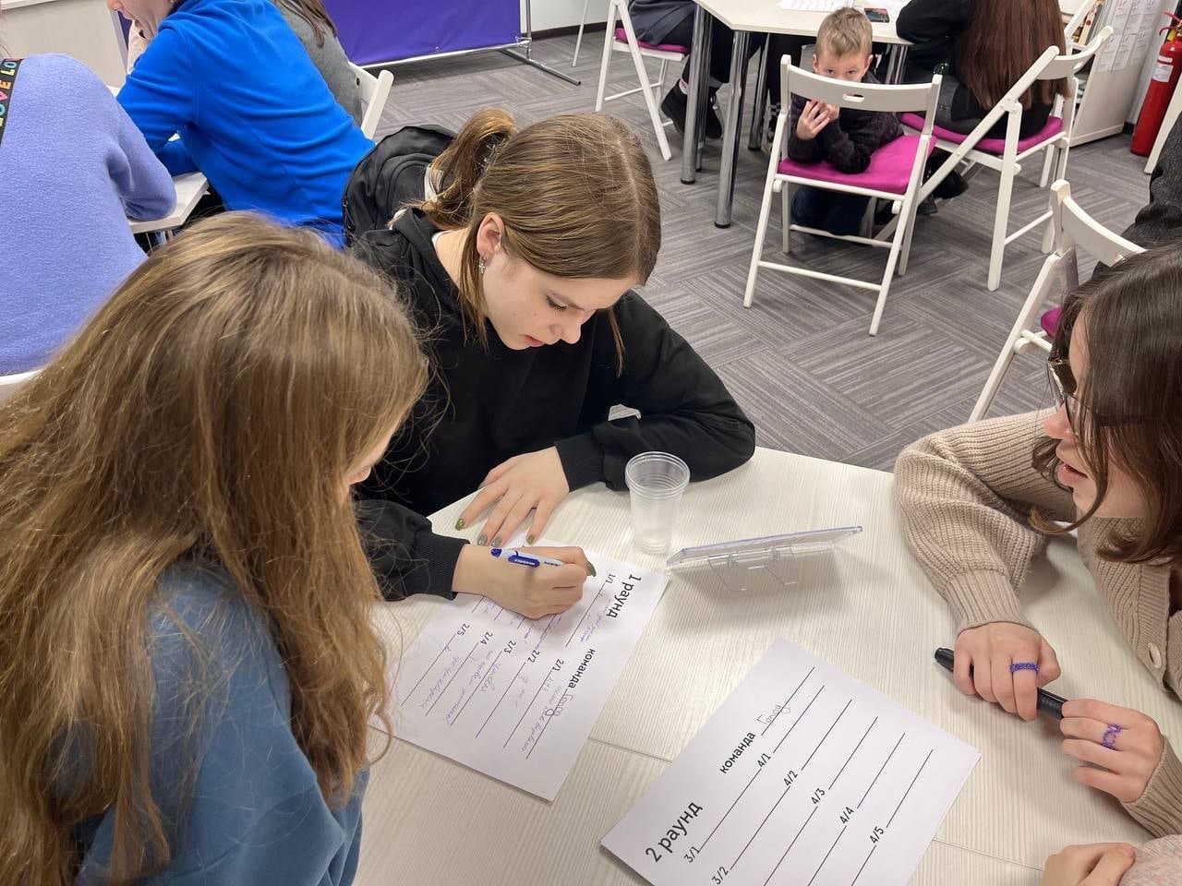
Волонтёры также поучаствовали в исторической викторине в Калининградском добровольческом центре, посвящённой полному снятию блокады Ленинграда.

Slide 4
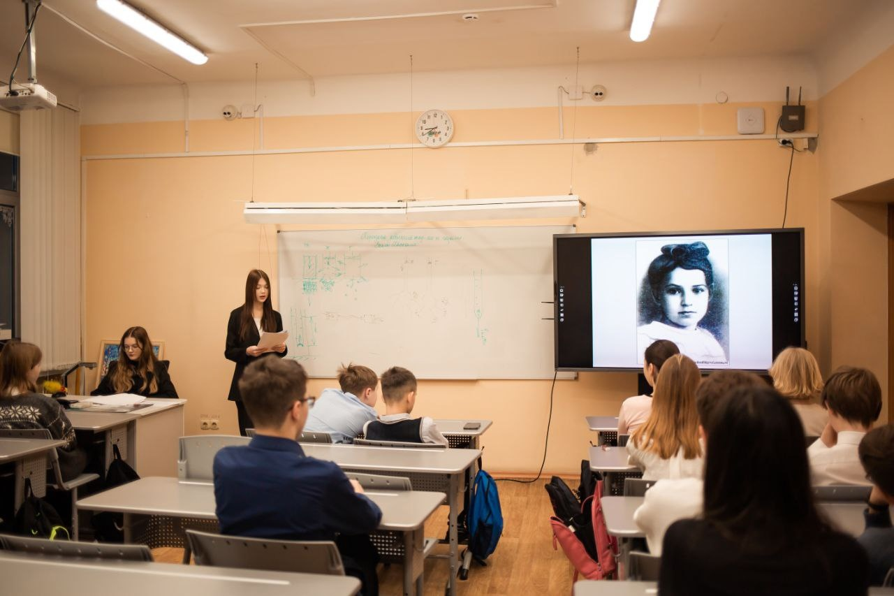
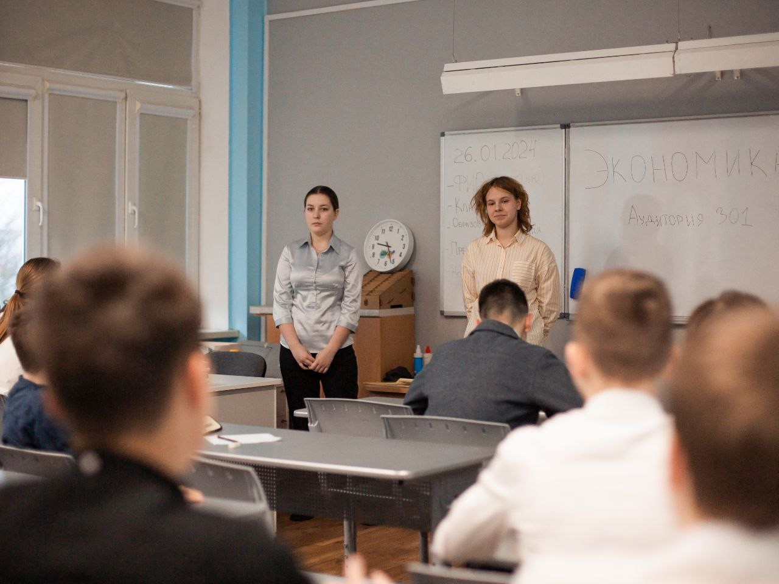
Кроме того, в качестве патриотического волонтёрства, наш лицей принял участие во Всероссийской акции «Блокадной вечности страницы» - были проведены просветительские уроки для 7-ых и 8-ых классов о Блокадном Ленинграде.

Slide 5
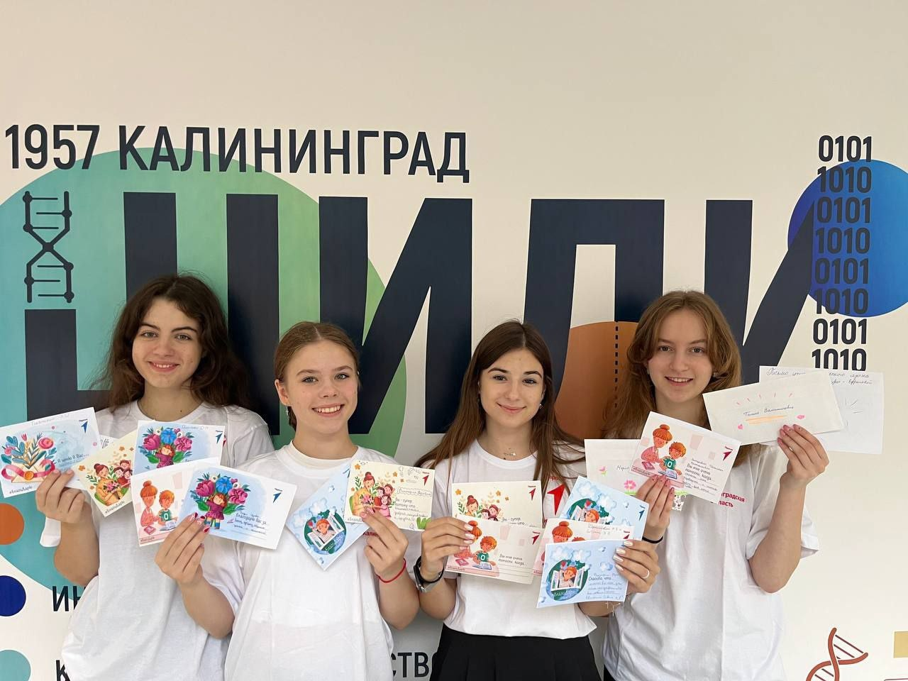
В День учителя, отмечаемый 5 октября, волонтёры нашего лицея поучаствовали в акциях от Движения Первых - «Открытка Благодарности» и «Доска Благодарности».

Slide 6
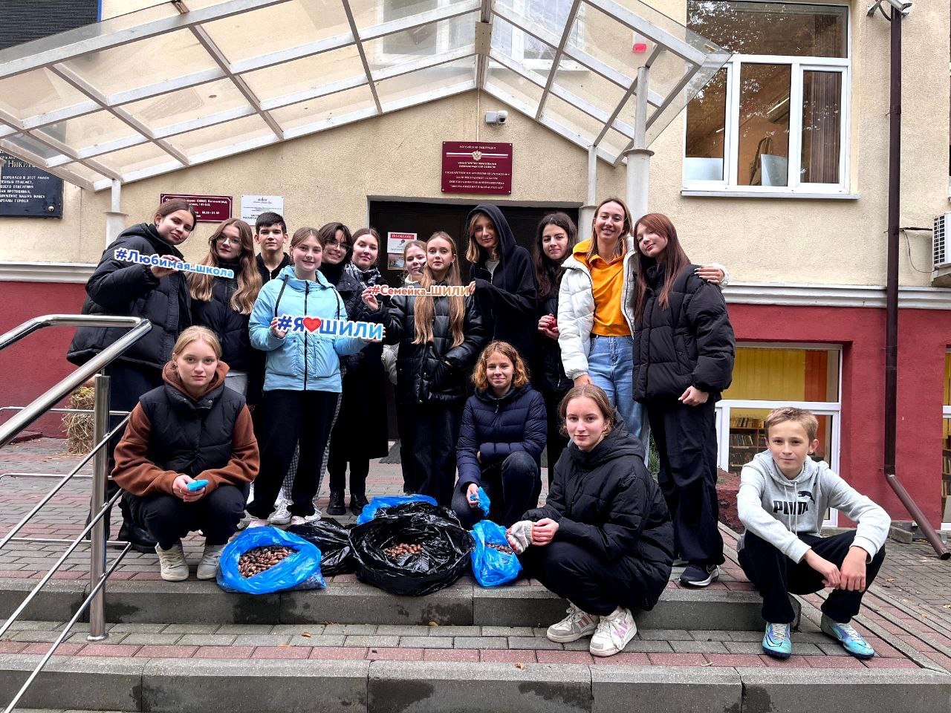
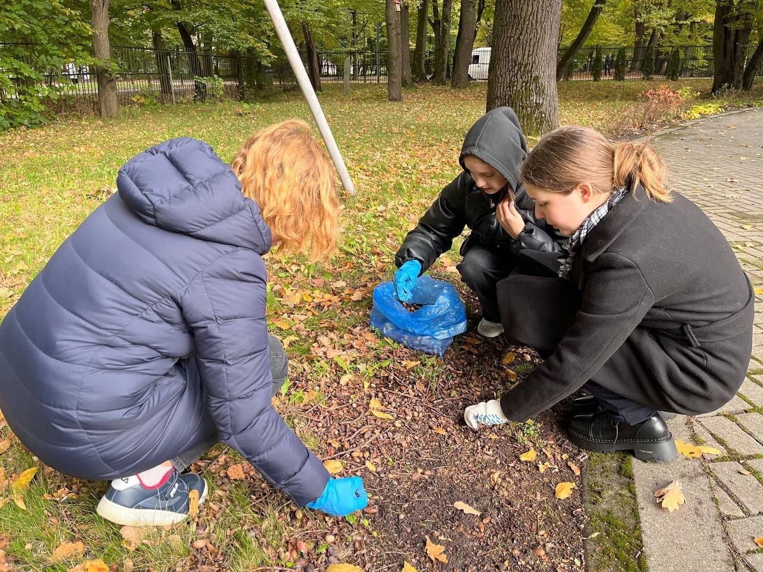
На протяжении года мы организовывали субботники и активно занимались эко-волонтерством.

